Slide 1
YELLOW
CREATIVE
软件工程第三次团队答辩
Alpha 冲刺
DESIGN

Slide 2
廖礼达
策划负责人、博客负责人、
文档更新和PPT
01
陈晓宇
后端开发负责人、美工负责人、
Vlog制作
黄明煜
后端开发
项目
成员分工
林俊达
后端开发
黄腾
策划设计、后端开发
林俊杰
后端开发
梁之琦
美术设计
吴方舟
美术设计
钱威
后端开发
李征涛
后端开发
2

Slide 3
01
策划组
宿舍关内容设计
宿舍关物品清单
宿舍关所需游戏内容
食堂关内容设计
食堂关物品清单
食堂关所需游戏内容
交互程度
项目
预期计划
3

Slide 4
01
开发组
宿舍关小游戏逻辑设计
宿舍关小游戏代码实现
食堂关小游戏逻辑设计
食堂关小游戏代码实现
游戏基本架构
游戏存档系统
游戏背包系统
游戏对话系统
项目
预期计划
4

Slide 5
01
美工组
完善游戏人物形象
宿舍关背景图
宿舍关所需物件
食堂关背景图
食堂关所需物件
项目
预期计划
5

Slide 6
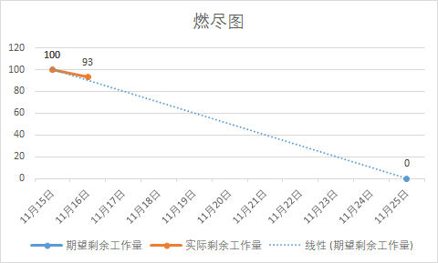
02
项目
实际进度曲线
燃尽图
6

Slide 7
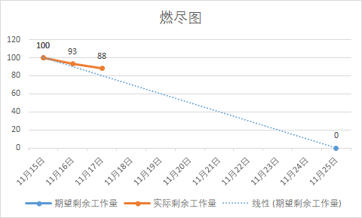
02
项目
实际进度曲线
燃尽图
7

Slide 8
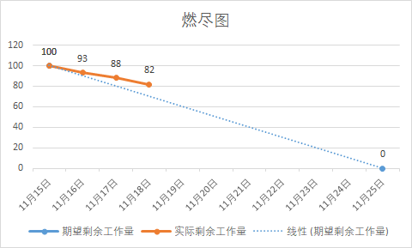
02
项目
实际进度曲线
燃尽图
8

Slide 9
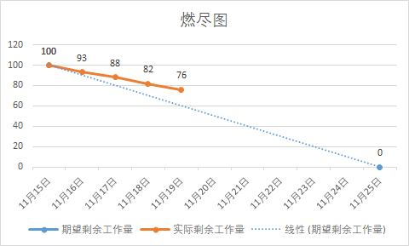
02
项目
实际进度曲线
燃尽图
9

Slide 10
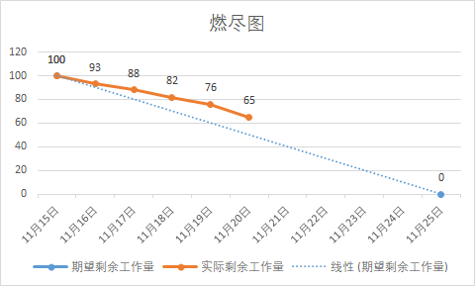
02
项目
实际进度曲线
燃尽图
10

Slide 11
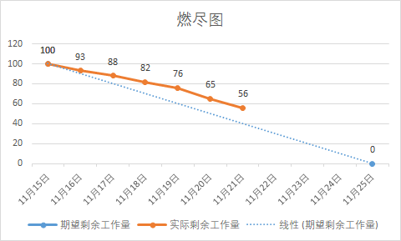
02
项目
实际进度曲线
燃尽图
11

Slide 12
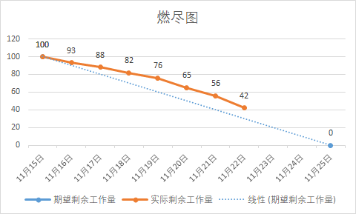
02
项目
实际进度曲线
燃尽图
12

Slide 13
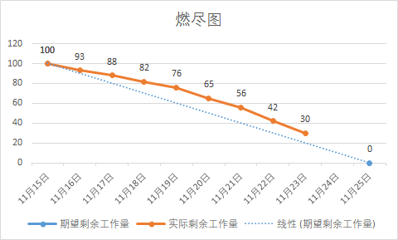
02
项目
实际进度曲线
燃尽图
13

Slide 14
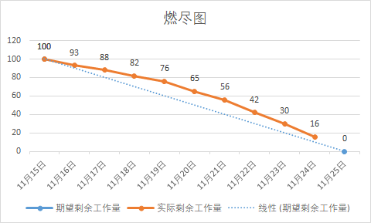
02
项目
实际进度曲线
燃尽图
14

Slide 15
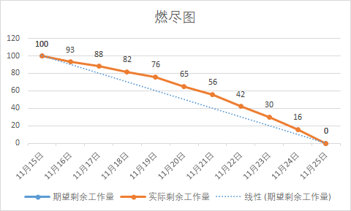
02
项目
实际进度曲线
燃尽图
15

Slide 16
03
游戏具体玩法不好确定
参考了国内外大量游戏的玩法
进行全员投票，选择团队最想做的类型
项目
遇到的问题
解谜设计上存在能否实现的问题
策划也对开发技术进行了解，在设计时考虑到实现难度
16

Slide 17
03
不知道像素画风的绘画方法
临摹大量的现有素材，再尝试自主创作
与艺术学院的学生进行交流，得到指导意见
项目
遇到的问题
美工的设计与开发很难对接
建立在线文件夹与 Github 仓库，利用在线文档实现不同组的沟通
17

Slide 18
03
物理系统开发困难
参考官方的示例，对官方的示例代码进行自己的重新组合，在正式开发前开发多款 demo
项目
遇到的问题
游戏开发很难分工
先花大量时间进行技术的学习以及本游戏基础功能模块的开发，再将剩余的逻辑以模块化的形式进行分发
18

Slide 19
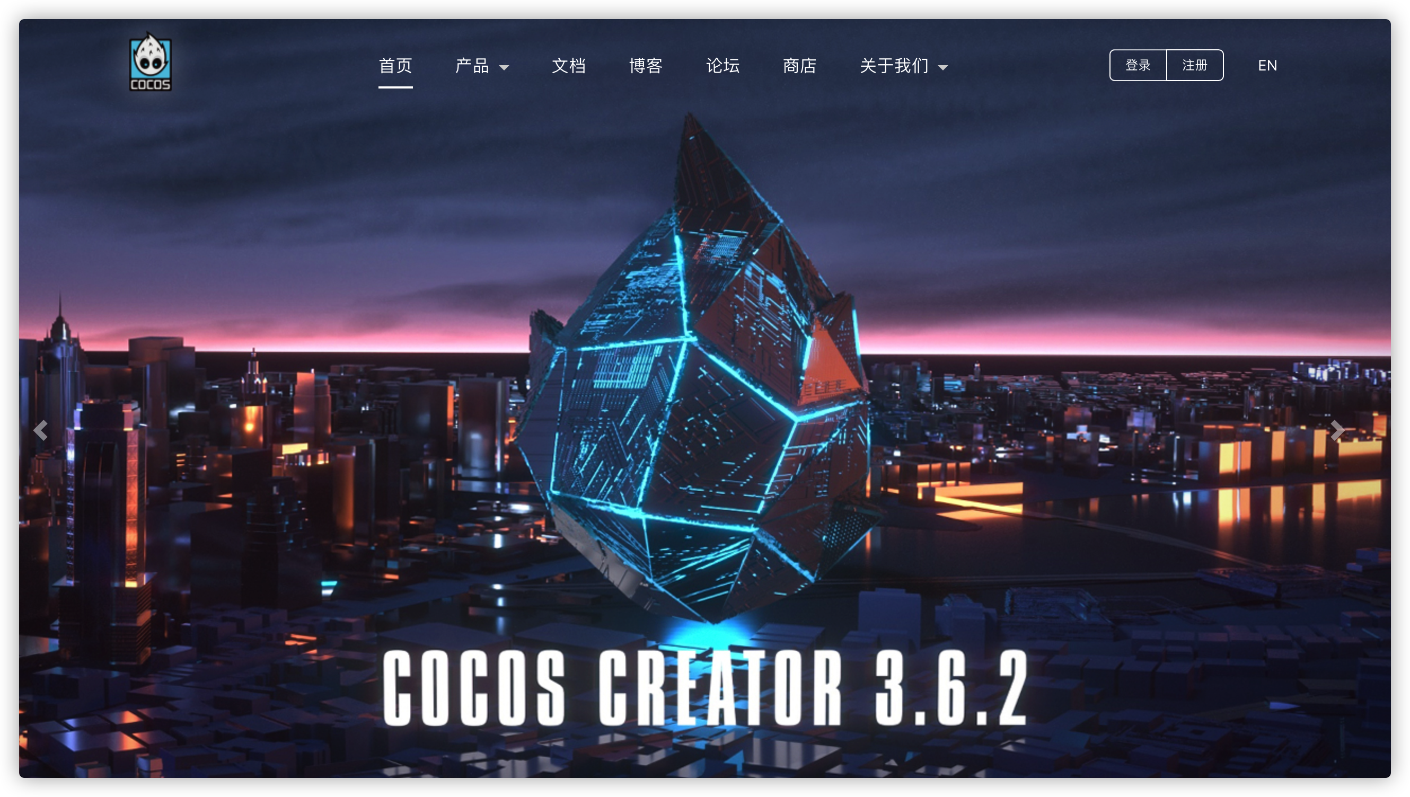
04
游戏引擎
COCOS CREATER
国内的一款跨平台游戏引擎
主要在2D方面表现出色
项目
实际架构
19

Slide 20
04
游戏引擎
所有的代码均用 JavaScript 编写
JavaScript：上手容易，编写方便
使用 Cocos 提供的类包
弱类型对大型项目的开发、管理提出挑战
项目
实际架构
20

Slide 21
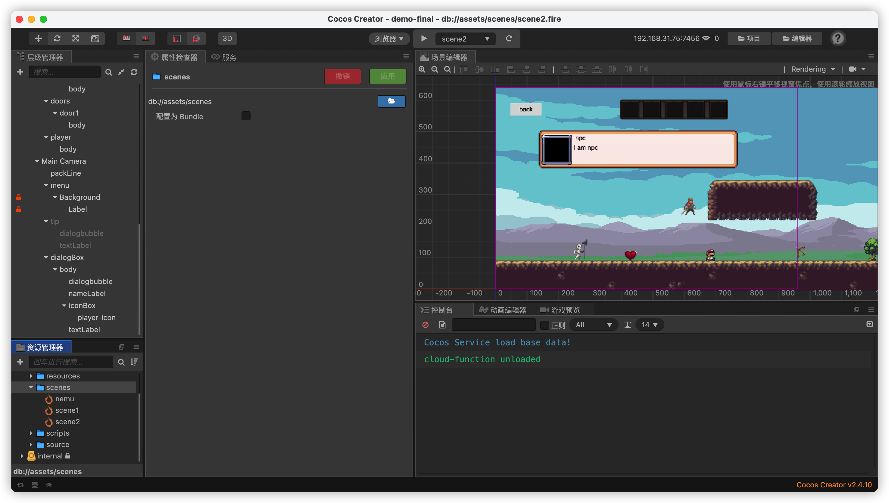
04
游戏引擎
项目
实际架构
21

Slide 22
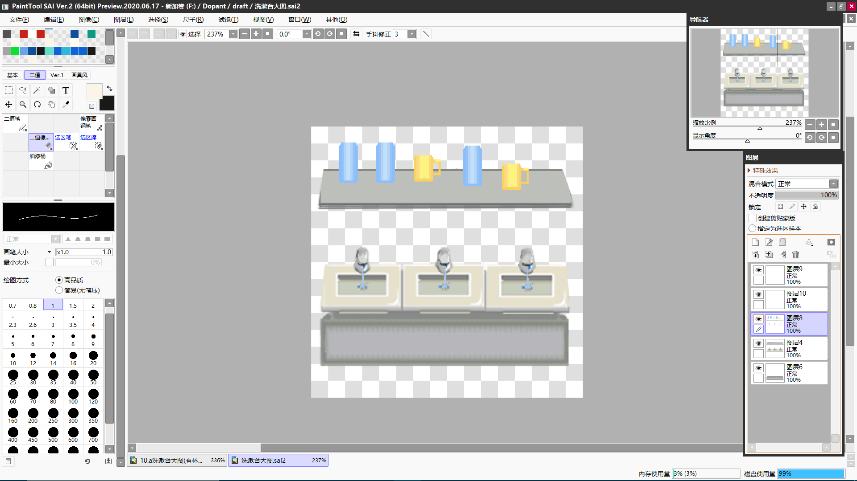
04
美术工具
SAI
一款 Windows 系统下的绘画软件
项目
实际架构
22

Slide 23
廖礼达
06
这是我第一次作为组长带领团队去开发项目，在这过程中最大的体会就是很幸苦但是很快乐。要做好一个项目的负责人，第一点就是要对组员负责任，要每天关注组员的计划和进度，并及时督促他们完成任务；同时也要关注他们的平常生活，有的组员有考试有课或者其它原因导致进度有所缓慢，这是可以理解的，并且可以在分配任务的时候进行动态调整，让每个人都能完成任务，在享受任务成就感时也不会感觉到过度劳累。第二点就是要注重组内气氛的培养，通过分配三个小组对应三个不同方向，让大家都尽可能做自己感兴趣的方向，这样可以有助于发挥他们的特长和潜质；同时良好的组内气氛对于开发项目是十分有帮助的，可以第一时间获得大家心中的真实想法，组员之间互相学习，互帮互助。第三点就是要细致，在安排和检查工作的时候尤其要细致，这是组长最重要的特点，同时对不同的人员采用不同工作的方法，有的人接触过项目，喜欢开发，有的人擅长美工，有的人懂策划，把正确的人放到对应的位置是组长最重要的任务，在我看来，没有不可用的人，关键是看你是否用的对地方，只要用对地方，便可以达到事半功倍的效果。
成员
过程体会
23

Slide 24
陈晓宇
06
这次的冲刺阶段，我们的进度从原先的零散的各个成员的成果到现在所有成果都有机组合在一起成为一个可以运行的作品，所有成员都付出了巨大的努力，克服了无数的困难。这其中，我收获颇多，有组织方面的体会，也有在技术方面的心得。在这短短的十天冲刺中，不仅仅是我个人的技术有所精进，我们小组也比之前更加团结，更加高效，成为一个更有凝聚力的小组
在组织方面：任务的分工必须在前期要先规划好，并且要明确每个任务的工期，建立合理的任务追踪机制，确保每天都能知晓任务的推进进度。同时不同任务之间也有合作，不能只靠组织者来组织这些合作，应该在设计任务的时候就安排好每个任务之间的交接与关联。
在技术方面：开发时应该要提前设计好各个模块的功能与接口，统一好接口语义，这样才能够合作分工。对于每个接口最好能够书面化/文档化其语义以及参数，否则在撰写代码时自己的小小改动可能会导致整个项目耦合度增高。高内聚、低耦合的设计虽然在前期很花时间，但是这样的设计能够让后期的开发工作变得很顺利，在成功造完轮子后，成员们可以专心于当下功能逻辑的设计而不用考虑很多基础模块的细节问题。无论采用什么技术，官方的文档都必须认真看，否则很难说真正掌握。
成员
过程体会
24

Slide 25
黄明煜
06
个人开发能力对于软件开发团队是至关重要的，这次作业的目的是希望通过一个难度适中的软件项目，训练同学们的个人开发能力，学习软件开发中的常见流程。
在本项目的开发流程中，我认为设置事件发生逻辑是最为重要，也是耗时相对最多的。我很少设置逻辑，通常都是直接开始编码，但是在写代码过程中会发现自己最初的想法有很多漏洞，于是再推翻重构，浪费很多时间。
在开发过程中，我和策划组、美术组的同学一起进行对小游戏的流程形势。我认为对于团队而言，首先做好设计文档，写好总结博客。其次是分配任务并限定时间。开发中要多进行单元测试，并对之前开发的组件进行回归测试。开发完成后，进行整体测试。总而言之，这十天的冲刺训练非常有益，是很难得的。
成员
过程体会
25

Slide 26
黄腾
06
以前我对于写js程序总是有一种畏难情绪，就是觉得任何一门程序语言学起来就像学外语一样，总是很难掌握它的的精妙之处。加之过一段时间再用的时候往往很多东西就忘了，就更觉得灰心丧气。
但是现在我改变了对编程的看法。
因为我现在更多的是用一些平台性的东西，它并不是一个纯粹的语言。﻿用这种平台性的东西去编程的时候，更多的时候是面向对象编程。所以我现在更多地把编程当做一个工具。就好比说我拿豆浆机去打豆浆，拿洗衣机去洗洗衣服。我刚买的工具可能不了解，但是我会去翻手册，说明书，很快就能够让它的功能用起来。﻿﻿这就够了，我并不需要知道它的一切具体的原理。这就是我现在对于编程的看法。但是至少有一点是必须要知道的，就是怎么让这个机器运作起来。对于编程语言来说，那就是要掌握它的核心对象的功能和属性。有了这个，就可以很快上手了。
另外还有一点很重要，就是要始终关注核心目的，不要跑偏。因为编程语言都很复杂，很多时候我们不明所以在网上查资料的时候，心里一定要时刻提醒自己：我要解决的问题是什么？这个答案中提到了什么操作？是不是能解决我的问题？只有始终聚焦目标，才能朝着目标方向前进，而不是迷失在海量信息中，只有这样，才能使用好js语言辅助cocos创造小游戏
成员
过程体会
26

Slide 27
林俊杰
06
刚刚开始开发的时候比较无所适从，不知道自己该干啥，该学些什么，在和其他前端开发的同学交流中收获非常大，开始慢慢上手，一步一步地调试，完成第一个游戏环境的设计，虽然当时略显简陋，但很开心，感觉自己的努力没有白费。后续在学习网上的样例代码后渐渐地完善页面，学会更合理地排版，各种插件的灵活使用，如何根据现有的插件设计出新的小玩意儿，api的学习……这些都是非常难忘的学习经历。值得一提的是，在此之前，我对于开源只有一个模糊地理解，但我从开源社区获得了提供的开放资源时并细细学习品味，实在是收获太大了，很幸运，我们这次小程序的开发也能够服务于开源，希望我们的工作能够为以后的Github使用者提供方便，这是我们的一种回馈吧
成员
过程体会
27

Slide 28
林俊达
06
先说收获，综合之前的学习，我掌握了cocos游戏引擎的基本用法和javascript的基础语法，学习了制作小游戏的基本逻辑，完成了这个游戏的基础设施的搭建，再说不足，没有很好地学会使用工具进行开发，尤其是在调试方面，在开发的过程中，仅仅使用了浏览器预览的开发者工具进行进行错误信息的判断，其次对自己的开发项目做充分的测试，这是在后续的开发中需要在这两个方面进行改进，提高开发的效率。再针对本课程进行总结，虽然大作业的出发点是想让同学们体会如何在团队编程，找到自己在一个团队中的定位。但我认为这不应该作为这门课的训练的目的，本身校内的大作业对于实际项目本身就没有很大的参考价值，仅仅只是一个玩具而已。再精致的玩具终究是个玩具。预期如此不如指导学生如何写出高质量代码。所以总体而言个人感觉收获一般
成员
过程体会
28

Slide 29
梁之琦
06
在本次软工实践中，我负责的是软件的美工部分。美工效率较低且时间长，但是我还算乐的其中，毕竟绘画算是我还能拿得出手的一项技能了。当然绘画设计的过程中也不是一帆风顺的，灵感总是转瞬即逝的，绘画的过程也是相当耗时的，并且在与开发交流过程中也有出现很多问题，初版被打回，整个推翻重画属实是很折磨了。最后感谢这次的软工实践，我学到了很多，很高兴能参与到这次的游戏开发，也很荣幸能加入我们这个优秀的队伍！
成员
过程体会
29

Slide 30
吴方舟
06
我个人本来以为能够很快上手为团队起到作用，没想到实际上绘制电子像素画并不是那么轻而易举的事。刚起步时花了不少时间入门，因为像素风和正常板绘存在一些差别，本来以为能很快克服，结果是在和专业同学交流后才真正理解。十天的记录里其实没把过程中的失败品、被否掉的作品加上去，这一部分其实有一大堆失败品，虽然说现在的作品也不是很完美，但是跟这一路上走过来的“测试样本”比起来已经进步不少。同时，第一次参加大团队合作，也让我感受到与不同班级同学之间的交流、磨合，大家都很友善，相处也和睦。十天冲刺中，我也有被催稿的时候，体会了一次凌晨赶稿的经历（别有下一次了）。总的来说，十天冲刺，我个人而言，充实，也收获颇丰。
成员
过程体会
30

Slide 31
钱威
06
我学习了js基本语法，官方文档，并且通过官方的视频，论坛和一些学习群，实习了游戏的部分功能，拓展了编程的广度，通过团队配合，进一步加深了我对合作开发的认知。
成员
过程体会
31

Slide 32
李征涛
06
这次软工合作，我负责密码逻辑的实现，在期间学习了javascript和cocos。在这次编程中，我知识基础较薄弱，对一些应用操作、概念、工具方法等理解起来较为困难，需要很好的基础知识的理解和掌握，而是要多注意结合实际，多思考，面对错误不要一范就问，要尝试自己去解决，然后举一反三。。
成员
过程体会
32

Slide 33
CREATIVE
THANK YOU
YELLOW
DESIGN

